Slide 1
О ВЕЛИКОМ ЖЕНСКОМ СЕКРЕТЕ
(классный час для девочек
5-6 классов)
Учитель биологии
МОУ СОШ №50
Кузьмина Елена Викторовна

Slide 2

«Эти» дни должны длиться от 3 до 7 дней, появляться не чаще, чем раз в 21 день и не реже, чем раз в 35 дней, должны быть умеренными и безболезненными. А в случае отклонений от этих показателей вместе с мамой стоит обратиться за консультацией к гинекологу.

Slide 3
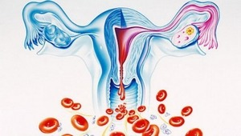
Если подсчитать все «эти» дни, возникающие у девушки за всю жизнь, то получается в среднем около восьми лет - очень продолжительный срок. Так давайте разберемся, что можно считать нормой, а что нет. Ведь, разобравшись в этом, можно сделать этот период максимально комфортным.

Slide 4
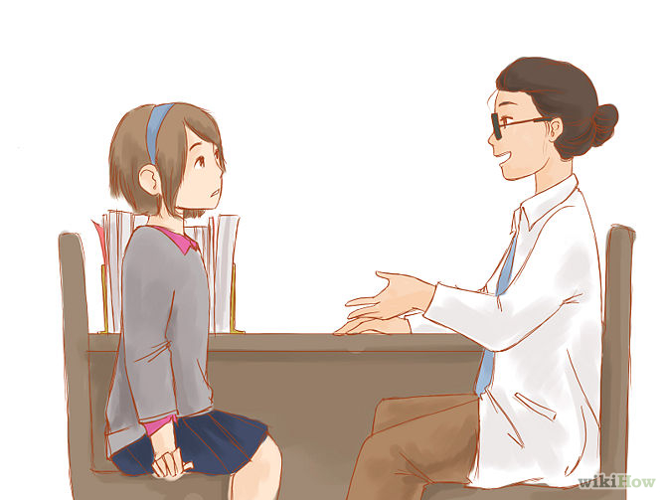
Итак, начнем с самого начала:
1. Как ты уже знаешь, «эти» дни могут начаться даже в 10 лет. Но у большинства девочек они наступают в 12-13 лет. Если же тебе уже исполнилось 15, а «эти» дни еще не пришли – это повод обратится к врачу.

Slide 5
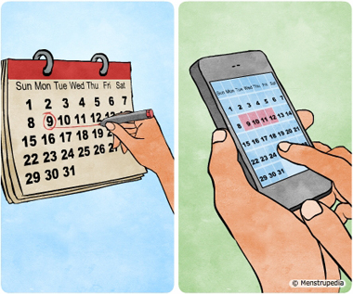
2. В первый раз у всех все проходит по-разному: менструация может быть скудной, обычной и даже обильной и длиться от 1 до 10 дней. Если же менструация обильная или длится более 10 дней, то это еще один повод для визита к врачу.

Slide 6

3. Все последующие менструации должны длиться не менее 3 и не более 7 дней. Все отклонения от этой нормы – сигнал о нарушениях в твоем организме.

Slide 7

4. В первый год после начала первых месячных они могут быть редкими, приходить с задержками. Это нормальное явление.

Slide 8
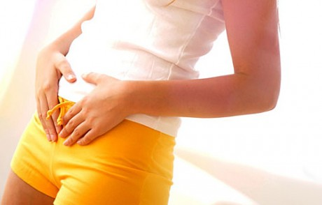
5. Ко второму году цикл уже должен быть ритмичным. Он должен длиться не менее 21 дня и не более 35 дней (отсчет цикла ведется от первого дня предыдущей менструации до первого дня следующей).

Slide 9
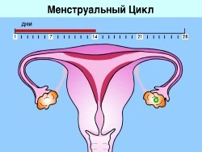
6. «Эти» дни не должны быть обильными.

Slide 10
7. Бывает, что девушку беспокоят болезненные менструации. Если боли незначительные, терпимые, возникают незадолго до прихода месячных или в первый день, но быстро проходят – это допустимо. Если же боли сильные, приходится принимать обезболивающие таблетки или пропускать из-за этого школу, то терпеть не нужно. Следует показаться гинекологу для обследования и назначения лечения.

Slide 11

Также бывают ситуации, которые не являются нормальными, и при которых без помощи врача не обойтись:
• Появление слабости и головокружения;
• Тошнота или рвота;
• Обильные месячные (со сменой прокладок более 4-5 шт. в течение суток);
• Необоснованные приступы агрессии и т.д.

Slide 12
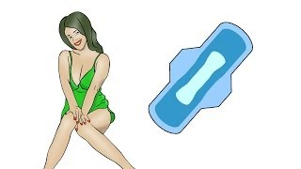
Подводя итог, можно сказать, что «эти» дни должны длиться от 3 до 7 дней, появляться не чаще, чем раз в 21 день и не реже, чем раз в 35 дней, должны быть умеренными и безболезненными. А в случае отклонений от этих показателей тебе стоит обратиться за консультацией к гинекологу.

Slide 13
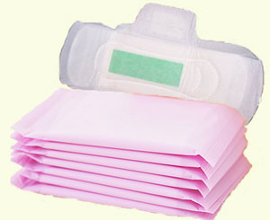
В менструальные дни возникает необходимость использовать менструальные прокладки. Менструальные выделения имеют незначительный специфический запах, но он неощутим при правильном соблюдении гигиены и своевременной смене прокладок.

Slide 14
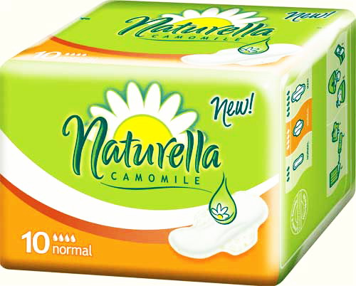
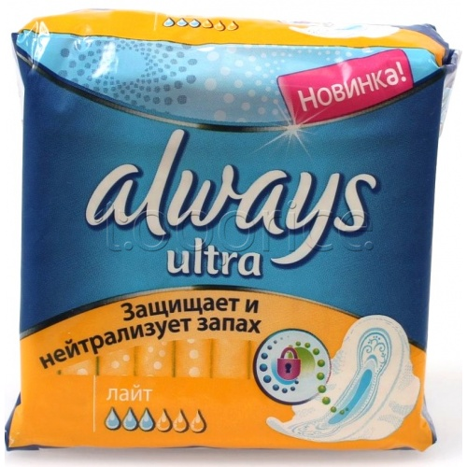
Выбрать прокладку подходящей степени защиты достаточно просто – на упаковке различная степень защиты обозначена капельками. Чем больше капелек, тем выше степень защиты. Просто попробуй различные прокладки, чтобы определить, какие именно подходят тебе.

Slide 15
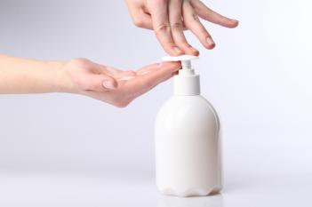
В домашних условиях соблюдать гигиену проще (поменять прокладку ты спокойно можешь в ванной комнате, в туалете или даже в спальне). Но бывают случаи, когда тебе нужно куда-то уйти и долгое время находиться в школе, гостях и т.д. В этом случае единственным местом, где ты можешь осуществить смену прокладки или тампона, является туалет.
Поэтому давай разберем различные способы соблюдения интимной гигиены вне дома.

Slide 16
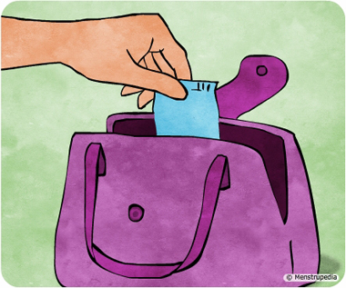
1. Запасись!
Чтобы «эти» дни не застали врасплох, а также на случай замены средств гигиены, носи в сумке прокладки в индивидуальных упаковках.

Slide 17
3. Соблюдай чистоту
Использованные прокладки и тампоны нельзя выкидывать в унитаз, это может вызвать засорение. Их лучше завернуть в газету или туалетную бумагу и выбросить в мусорное ведро. На случай, если рядом нет урны, желательно с собой иметь целлофановый пакет и класть в него использованное средство гигиены. Поэтому если ты собираешься куда-то надолго пойти в дни менструации, в сумочке, помимо прокладки, желательно иметь целлофановый пакетик и бумажные салфетки – могут пригодиться.

Slide 18

И, главное, не стесняйся спрашивать о любых мелочах у мамы или медсестры в школе, если ты чувствуешь себя некомфортно или если тебя что-то беспокоит.

